Slide 1
Отношение к новым этническим меньшинствам (мигрантам) студентов СЗИП СПГУТД
Анализ материалов фокус-групп
Составитель: Кардинская С.В.

Slide 2
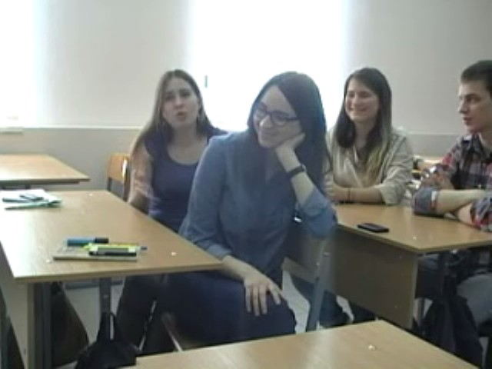
В апреле 2014 гг. были проведены 2 фокус-группы со студентами бакалавриата направления подготовки «реклама и связи с общественностью» (дневная и вечерняя формы обучения)

Slide 3
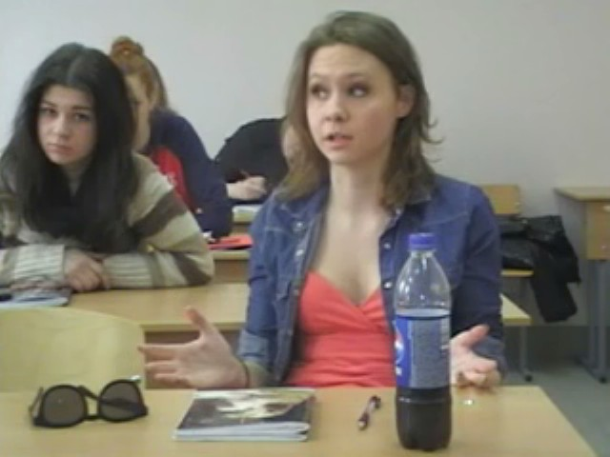
Студентам для обсуждения были предложены следующие вопросы:
1. Сталкиваетесь ли Вы с приезжими-мигрантами в своей повседневной жизни? Где и при каких обстоятельствах?
2. Влияет ли каким-то образом на Вашу жизнь присутствие мигрантов в Вашем городе?
3. Необходима ли, по Вашему мнению, трудовая миграция?
4. Как Вы считаете, из каких регионов приехало большинство трудовых мигрантов?
5. В каких сферах, по Вашему мнению, наибольшая занятость трудовых мигрантов?
6. Существует ли позитивные /негативные последствия жизни и работы мигрантов?
7. Каким образом, по Вашему мнению, изменится жизнь России, если миграционный поток останется прежним /усилится/снизится?
8. Из каких источников Вы, в основном, узнаете о мигрантах, их этнической/религиозной принадлежности, образе жизни, занятости – из средств массовой информации, или из собственных наблюдений?
9. Считаете ли Вы, что СМИ достаточно правдиво представляют информацию, связанную с миграцией? Какие недостатки в представлении мигрантов и миграции СМИ Вы можете отметить?
10. Считаете ли Вы существующую миграционную политику эффективной? Какие недостатки миграционной политики Вы можете отметить? Как, по Вашему мнению, можно улучшить работу миграционных служб?

Slide 4
Пример стенограммы фокус-группы:
Фокус-группа 2 курс
- Сталкивались ли вы с мигрантами?
Маша. Мы все живем в большом городе, где много приезжих, и у нас есть есть и положительные и отрицательные впечатления от мигрантов. К девочкам, наверняка, приставали какие-нибудь выходцы из ближайшего зарубежья со скользкими комплиментами. Или… я замечала, что в метро места уступают как раз они. Молодые люди славянской внешности спокойно сидят при виде беременной женщины, или пожилого человека, а гастарбайтеры уступают даже мне.
Вика. Это восточные мужчины, у них присутствует уважение к старшим и для них – это действительно норма. Как наши мужчины, тем более в Петербурге – в культурной столице, могут сидеть и не уступать место? По поводу того, что к девушкам пристают – многие девушки сами провоцируют это. У них в стране считается, что женщины должны вести себя скромно, одеваться скромно, не откровенно. А когда девушки нескромно одеваются, для них (гастарбайтеров) – это вызов. Они смотрят на нее как на женщину легкого поведения.
Маша. Некоторые девушки одеваются слишком откровенно. Но в любом случае, когда мы приезжаем в Египет, или в другую страну с другим менталитетом, мы стараемся не мир вокруг нас подстроить под свои привычки, а сами подстроиться под те обстоятельства, куда мы приехали. Когда мы приезжаем в другую страну, нам говорят – не надевайте слишком короткие юбки, вас могут не так понять, старайтесь носить головной убор или что-то такое. И мы подстраиваемся под то место, куда мы приехали. И, мне кажется, это неправильно, что если мы одеваемся в нашей стране иначе, чем женщины в их странах, то с нами можно позволить себе лишнее. Они приехали в новое место и нужно привыкать к новым для них законам и порядкам. Они здесь гости, а не мы.
Айсель. Женщины-приезжие неадекватно относятся к девушкам, которые здесь живут. Если мужчины делают комплименты, хоть и скользкие и неприятные, то это не так по сравнению с тем как относятся женщины. Они могут спокойно тебя обозвать, нахамить тебе из-за того, что ты одета открыто.
Вика. Не так давно я узнала, что у мигрантов появилась возможность изучать русский язык, социальная реклама под девизом «Никогда не поздно выучить язык в стране, куда ты переехал» существует. Это очень правильно и я где-то читала, что проводили опрос и мигранты обрадовались, что появилась возможность бесплатно выучить язык. Им самим не комфортно, многие косо смотрят, когда они разговаривают на своем языке, иногда доходит до драк. Это очень здорово, что такая возможность появилась у них.
- Как вы считаете, наше общество настроено на включение мигрантов?
Маша. Законодательно, наверное, стараются. Какую-то настройку произвести, но, наверное, сами люди не вполне готовы, потому что у нас есть клише в сознании, которые все-таки действуют, о том, что… чужак, всякие шутки по поводу того, что «дорогу покажешь»? Что они не знают что и как. Они работают вроде как в общественном транспорте, или на такси, но не знают ничего о стране, не уважают нас, режут барана, когда не нужно, танцуют свои танцы на красной площади и т.д. У нас есть такие негативные впечатления, которые будет очень сложно вывести из сознания, даже если государство примет какие-то меры, для того, чтобы включить их в наше общество.

Slide 5
Анализ материала
Выделение обсуждаемых тем:
Положительное о мигрантах
Собирательное понятие «узбеки»
Они не хотят соблюдать наши нормы / Мы уважаем их законы
Мигранты опасны (криминал)
Пристают к девушкам
Они хотят переделать наш мир по-своему.
Они хотят / не хотят изучать язык
У них иная культура
Меры по включению мигрантов в нашу культуру
Настроено ли общество на включение мигрантов? Дистанция.
Хотят остаться в России /Хотят вернуться на родину
Нужны ли мигранты России?
Сферы занятости мигрантов
Дешевая рабочая сила (некачественная)
Провокации со стороны русских по отношению к мигрантам
Как изменится жизнь России в связи с усилением потока миграции?
Критика правительства
Откуда узнаем о мигрантах?

Slide 6
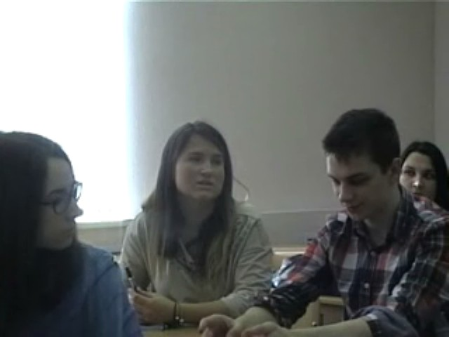
Интерпретация высказываний информантов
Отношение к мигрантам в основном отрицательное
Встречаются положительные суждения:
«Они уступают места в метро пожилым людям и женщинам»
«У них присутствует уважение к старшим»
«По-сути, они все дома строят, русские сейчас ничего не строят»
«Они работают по 12-14 ч. в сутки, у них нет выходных, причем, они по 14 ч. Стоят на ногах…»

Slide 7
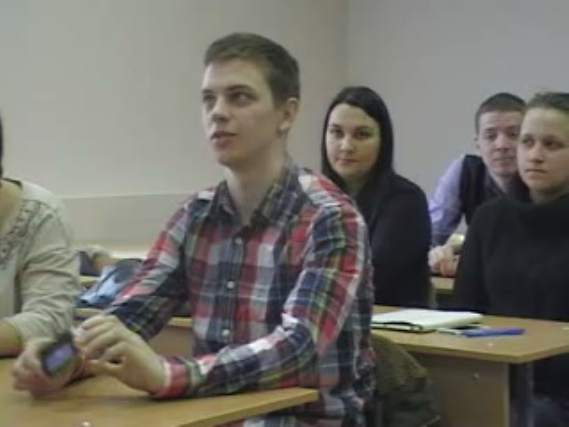
«Они»
Мы / Они
У студентов достаточно смутное представление о «них»
Это выходцы из Узбекистана, Таджикистана, Киргизии
Большинство студентов определяет «их» в качестве «узбеков»
Обобщенный образ приезжих (к «узбекам» относятся даже кавказцы).

Slide 8
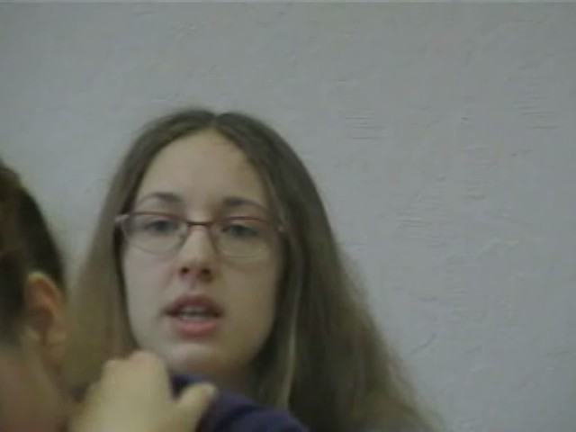
К «ним» не относятся:
Выходцы с Украины, Белоруссии, Молдавии
«Они похожи на нас»
В группу «они» не входят армяне и грузины:
«Изначально в нашей стране жили (не приезжали) те же армяне, грузины, даже какая-то часть азербайджанцев. Их мы уже не воспринимаем как мигрантов. А именно приезжие – это Таджикистан, Киргизия. Сейчас уже меньше, но был наплыв дагестанцев».
При этом, информанты знают, что Дагестан – территория Российской федерации.

Slide 9
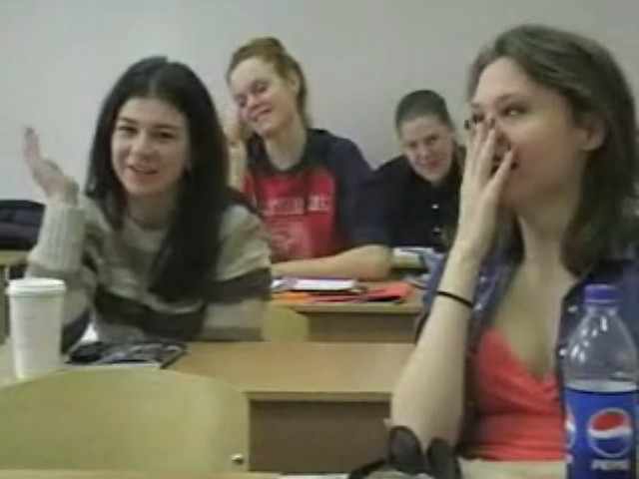
«Они» сопоставляются с «мы»
«Они» не хотят соблюдать «наши» нормы
«Мы» – уважаем «их» законы
«Когда мы приезжаем в Египет, или в другую страну с другим менталитетом, мы стараемся не мир вокруг себя подстроить под свои привычки, а сами подстроиться под те обстоятельства, куда мы приехали»
«Они приехали в новое место, и нужно привыкать к новым для них законам и порядкам»
Подчеркивается:
«они могут наблюдать, как принято вести себя в нашем обществе, но они ничему не учатся».
«Они» - преднамеренно нарушают порядок
«Их» поведение противоречит «нашим правилам»
«Мы идем с подружками вечером по Невскому, из глухо тонированной машины вываливается девять человек, на полную мощь включают какую-то свою национальную музыку и начинают танцевать прямо напротив Дворцовой площади»

Slide 10
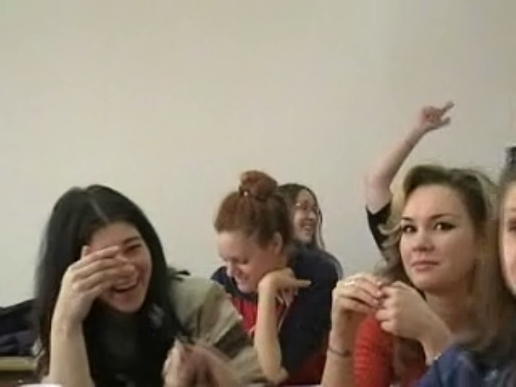
У них иная культура
Культура (в понимании информантов):
язык,
манера поведения,
ценности,
религия,
открытая / закрытая одежда,
музыка.
«Мигранты не хотят изучать наш язык»
«Ничего не знают о нашей стране»
Студенты-иностранцы с юридического факультета, из Военно-медицинской академии «плохо говорят по-русски».
Работая в гипермаркетах, в маршрутках – не знают язык, либо обладают «невнятной ломаной речью, буквально состоящей из трех повторяющихся русских слов.
«Эти люди сознательно не хотят учить язык, не хотят вливаться в наше общество»

Slide 11
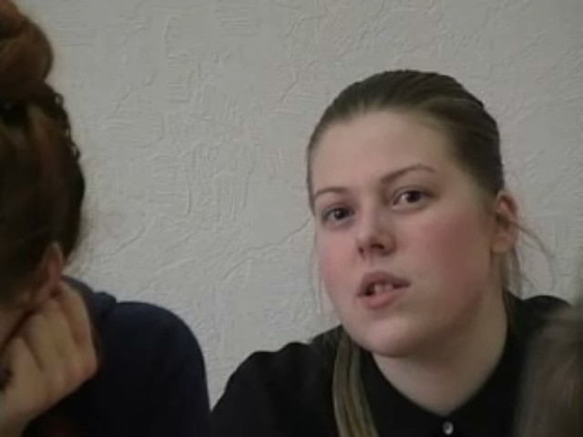
Они хотят остаться в России / уехать на родину
«Они приезжают зарабатывать деньги»
Незачем тратить силы для того, чтобы влиться в «более цивилизованное общество»
С одной стороны – «цивилизованность нашего образа жизни по сравнению с их сообществами»
«Мигранты снижают уровень культуры в нашей стране»:
«У них менталитет такой, что они импульсивны. Они резко отвечают, у них нет сдержанности, элементарной культуры общения».
С другой стороны – строгость «их» (мусульманской) культуры – не допускает пьянства, требует уважения к старшим, строгость в одежде и поведении:
«они» видят, что «у нас жить проще, здесь можно кутить, пьянствовать», «надевать короткие юбки, краситься, ходить в купальнике на пляже»
Неправильный вывод о том, что упрощаются отношения с людьми, можно приставать к девушкам.

Slide 12
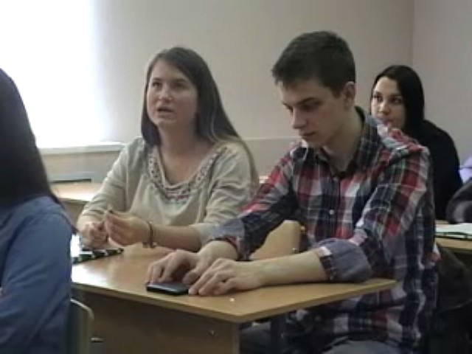
«Они» не являются образованными людьми и не обладают профессиональными навыками.
Дешевая рабочая сила, применяемая на черных работах
То, что «они» производят – некачественно
«За них потом приходится переделывать»
«Единственное, что они хорошо делают – копают траншеи» и «моют посуду».
На продуктовых ранках «они работают в антисанитарных условиях – моют пуки в грязных ведрах. Курица, мясные продукты тоже в антисанитарных условиях хранятся, мухи летают и запах стоит отвратительный»
«Они» не способны к цивилизованному труду, используются на грязных подсобных работах – люди «второго сорта»

Slide 13
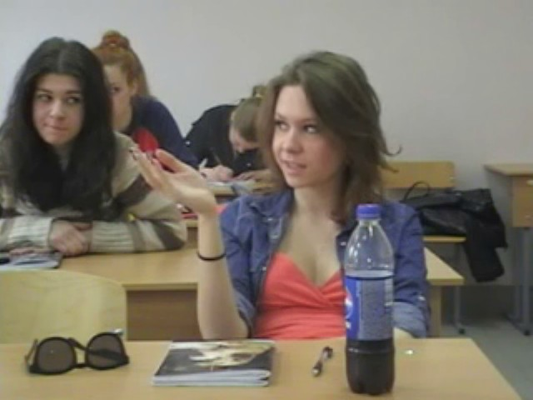
Не уважают «наш мир», не желают вписываться в него
«Они» утверждают свои правила и ценности:
Религиозность мигрантов-мусульман:
Верующие «сидят вокруг мечети на Горьковской на ковриках и просто на газетах и совершают намаз»
«Их много»:
«Закрывают метро ближайшее, чтобы потоки как-то сдерживать, потому что людей очень много приходит в мечеть. Я вижу, что это иная культура, что их так много и возникает внутреннее неприятие этого».
«Русские очень недовольны, когда мусульмане собираются на Горьковской, потому что это неудобно – образуется «пробка», метро закрывается, ты не можешь попасть вовремя на работу, тебе нужно продумывать пути объезда»
«Почему это происходит в нашей стране?»
«Когда они у себя дома, пусть делают, что хотят, но если они приезжают в другую страну, они должны подчиняться ее порядкам».

Slide 14
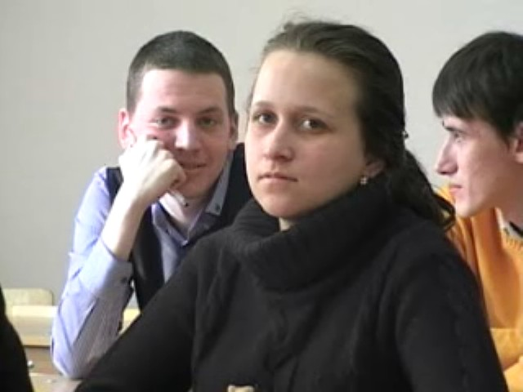
МЫ / Они
непреодолимая граница:
«Невозможно сосуществовать рядом абсолютно разным обществам и культурам»
«Мы» – более цивилизованные.
«они» формируют внутри «нас» свое сообщество, чуждое «нашему» миру
«Они» – закрыты - языковой барьер
Никто из «нас» не пытается «их» понять
«Их» мир нам не интересен и безразличен.
«Мы» предполагаем заранее:
«их» культурный уровень низок
«они» не желают принимать «наши» правила
Не способны быть включенными в «наше» сообщество

Slide 15
«Чужие»
В высказываниях – стереотипная модель мигранта как социально опасной личности с агрессивным поведением:
В Сочи, во время работы гастарбайтеров на олимпийских объектах, повысилась преступность:
«Мне говорили, что я должна быть дома ровно в шесть, потому что после шести выходят дагестанцы, еще какие-то непонятные люди, которые просто ходят с ножами, абсолютно агрессивные»
«Они очень агрессивные и очень страшно вообще мимо проходить»
«На мою сестру несколько раз нападали»
«Были такие случаи, когда мигранты грабили бабушек в подъездах»

Slide 16
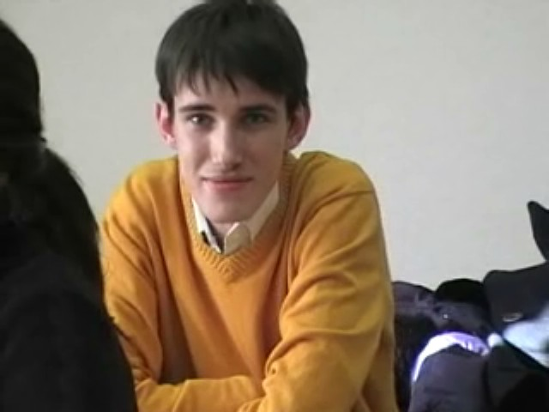
Нужны ли мигранты России?
Большинство ответов – «нет».
«Стоит лишь немного поднять зарплату и многие русские согласятся работать дворниками»
«Среди россиян много безработных»
«Россия должна подниматься своими силами, чтобы никто не вмешивался, не делал что-то плохо ради маленьких каких-то денег»

Slide 17
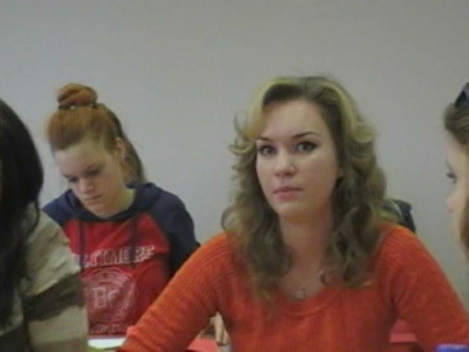
«Чуждость» мигрантов
дистанция «мы / они»
Не включенность в «наш мир»
«Мы» о них ничего не знаем –
В «нашем» мире «они» не находятся
«гастарбайтеры» – производственная функция (работники гипермаркетов, строители-чернорабочие, работники ЖКХ, продавцы на рынках, водители общественного транспорта)
«Мигрант» – неизвестная, неопределенная фигура

Slide 18
Чужой
– неизвестный
– отсутствующая реальность
– пустое место
Недостаток информации о «чужом»
Восполняется моделями, транслируемыми СМИ
Откуда вы узнаете о мигрантах?
«по телевизору это говорят (о криминале, связанном с мигрантами)
«Больше всего это сообщает телевидение. Это новости, это криминал, нарушение санитарных норм, рейды на рынках. Эта информация у нас из СМИ»
«Из интернета, из новостей»
«Я телевизор редко смотрю, но если включаю, то попадаю на какие-то специально подготовленные программы, посвященные мигрантам и, естественно, там негатив. И все это нагнетается еще больше».

Slide 19
Формат выполняет функцию «псевдосреды»
Информация определенным образом конфигурируется.
С позиции П. Бурдье, «формат» связан с функцией цензуры:
содержательная расстановка акцентов
ряд мелких деталей(стиль, задаваемые вопросы, фотоснимки)
«Предвзятость в подаче новостей может быть выражена даже синтаксической структурой предложений, например, с помощью активных или пассивных конструкций, которые позволяют журналистам помещать или не помещать действующих лиц в позицию субъекта» (Т. ван Дейк).
Языковые способы выражения соотносятся с идеологическими установками газет и отдельных журналистов.

Slide 20
«Формат» - расстановка элементов или пунктуация сообщения.

Slide 21
СМИ – фиксируют нечто как событие
Возможность различных интерпретаций реальности
Множество форматов – вариативность мира
Область неопределенности

Slide 22
Медиатекст фокусирует взгляд аудитории
Происходит «размывание»видения
Взгляд рассеивается во множестве сообщений

Slide 23
66% публикаций сообщают о росте преступности, коррупции, нелегальной торговле алкоголем, поддельных документах, авариях с участием мигрантов, росте заболеваний СПИДом и туберкулезом, нарушениях миграционного законодательства, прочно связывая усиление негативных социальных явлений в России с темой миграции.
Соответствие норме / несоответствие норме
Мы / Они
Несоответствие норме/ несоответствие норме
Норма - ?

